Slide 1
Введение в IPv6
Сергей Кручинин

Slide 2
Почему IPv6
Вспомним недостатки IPv4:
Нехватка IP-адресов.
Громоздкие таблицы маршрутизации.
Отсутствие сквозной связности (из-за NAT)
Сложность конфигурации

Slide 3
Что дает IPv6
Более чем 3*10³⁸ адресов
Быстрая и удобная маршрутизация
Сквозная связность (не нужен NAT)
Автоматическая настройка

Slide 4
IPv6-протокол
IPv6 – 6ая версия «Интернет Протокола»
Особенности:
имеет отличия от IPv4 в дизайне и архитектуре
оперирует 128-битными IPv6 адресами

Slide 5
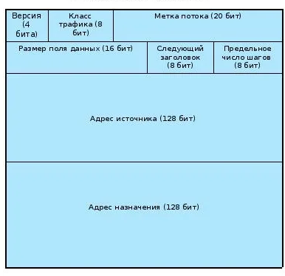
Формат IPv6 заголовка

Slide 6
Преимущества IPv6
Более эффективная маршрутизация
Полноценная связность без NAT
Встроенная поддержка IPsec
Автоконфигурация адресов для упрощения администрирования сети
Улучшенная структура заголовка с меньшими затратами на обработку

Slide 7
Формат IPv6-адреса
16 разрядов (квад или хекстетов), представляющих собой 16 битные числа, записанные в 16ричной системе счисления:
2001:0db8:0000:ffff:abcd:0123:4567:89ef

Slide 8
Маска IPv6-адреса
Маска для IPv6 адреса задается только в виде префиксной записи:
2001:0db8:0000:ffff:abcd:0123:4567:89ef/48
2001:0db8:0000:ffff:abcd:0123:4567:89ef/64
2001:0db8:0000:ffff:abcd:0123:4567:89ef/128

Slide 9
Структура IPv6-адреса
2001:0db8:0000:ffff:abcd:0123:4567:89ef/48
Subnet Prefix :Interface Id
2001:0db8:0000:ffff:abcd:0123:4567:89ef/64
Префикс сети: ID интерфейса

Slide 10
Улучшение читаемости адреса
0 в начале каждой квады можно убрать
2001:0db8:0000:0001:0022:0330:4000
2001:db8:0:1:22:330:4000
А вот в конце нельзя
2001:db8:0:1:22:330:4000
2001:db8:0:1:22:33:4 = 2001:0db8:0000:0001:0022:0033:0004

Slide 11
Сокращение IPv6-адреса
Несколько 0 квад подряд один раз можно убрать
2001:db8:0:0:0:0:3333:4444
2001:db8::3333:4444
cd00:0:0:2:0:0:0:4444
cd00:0:0:2::4444
А вот в два раза нельзя
cd00::2::4444 ?
cd00:0:0:2:0:0:0:444 ?
cd00:0:0:0:2:0:0:444 ?

Slide 12
Примеры IPv6-адреса
2a02:6b8:a::a (yandex.ru)
2a00:1148:db00:0:b0b0::1 (mail.ru)
2a00:1450:4026:802::200e (google.com)
2a03:2880:f10a:83:face:b00c:0:25de (facebook.com)
fe80::16ae:54d7:5ed3:4336 (link-local)
fe80::65e6:4e75:858d:28c (link-local)
2001:db8::ace:0f:bace (example)
2001:db8::a1b:a2b (example)

Slide 13
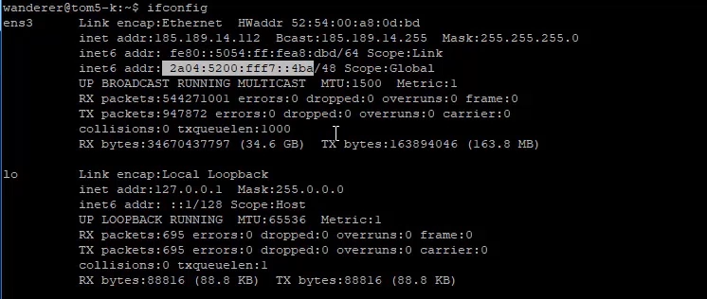
Пример IPv6-на сервере

Slide 14
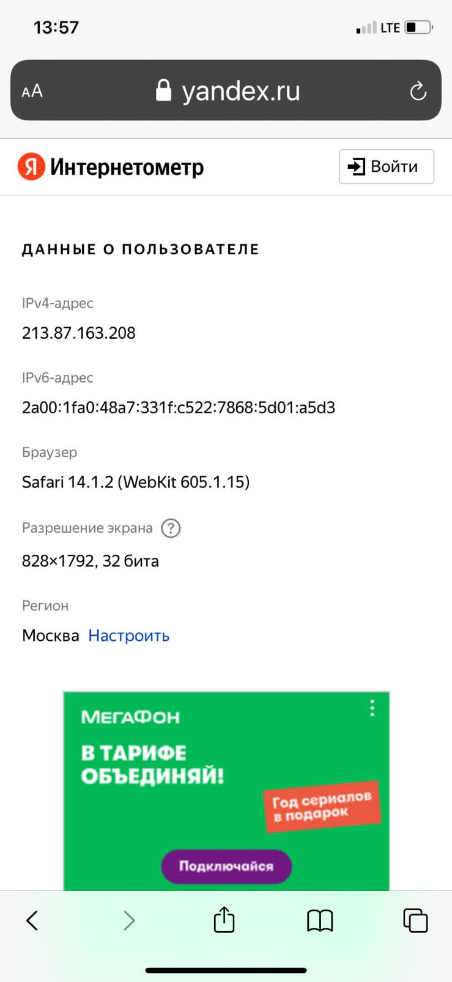
Пример IPv6-на мобильном
устройстве

Slide 15
Типы IPv6 адресов
Unicast – принадлежит только одному получателю
Anycast – адрес группы, из которой пакет получит только один получатель
Multicast – адрес группы, в которой пакет получит каждый участник группы
Broadcast –широковещательный адрес в сети

Slide 16
Unicast
Global Unicast 2000::/3
Link Local fe80::/10

Slide 17
Примеры Global Unicast
2a02:6b8:a::a (yandex.ru)
2a00:1148:db00:0:b0b0::1 (mail.ru)
2a00:1450:4026:802::200e (google.com)
2a03:2880:f10a:83:face:b00c:0:25de (facebook.com)
2001:ecca::ace:0f:bace (2001 – адреса для документации и примеров)
2002:05ff:ff05:: (2002 – 6to4 адрес /48, полученный из IPv4 5.255.255.5)
2002:5ff:ff05::a00:1 (2002:5ff:ff05::10.0.0.1)

Slide 18
Примеры Link-Local
fe80::16ae:54d7:5ed3:4336 (ноутбук)
fe80::65e6:4e75:858d:28c (компьютер)
fe80::5054:ff:fea8:dbd (сервер)
fe80::5:73ff:f4a0:1 (маршрутизатор)
fe80::60fb:1c88:569:3690 (ноутбук)

Slide 19
Особые случаи
::1/128 – аналог 127.0.0.1
::/128 – неопределенный адрес (аналог 0.0.0.0)
::/0 – маршрут по умолчанию (аналог 0.0.0.0/0)

Slide 20
Мультикаст адреса
Мультикаст адреса начинаются на ff.
Примеры мультикаст адресов:
ff02::1 – все устройства в локальной сети. Аналог броадкаст адреса в IPv4.
ff02::2 – в эту группу входят все маршрутизаторы.
ff02::1:2 – в эту группу входят все DHCPv6 серверы.

Slide 21
Эникаст адреса
Anycast адреса в IPv6, также как и в IPv4
синтаксически не отличимы от Unicast адресов и служат для доставки сообщения одному получателю из группы дублирующих друг друга узлов.

Slide 22
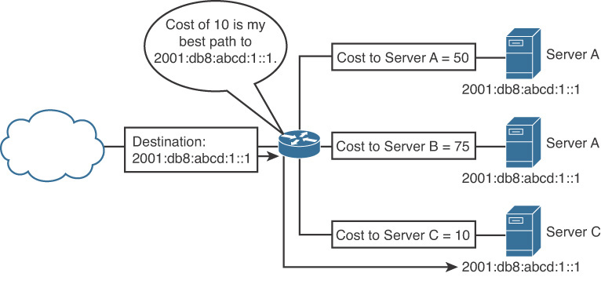
Anycast в Ipv6

Slide 23
Получение IPv6 адреса и префикса сети
Механизмы назначения адресов
Ручной
Модифицированный EUI-64
DHCP V6

Slide 24
Ручной механизм назначения IPv6 адреса
Системный администратор или сетевой инженер сам выбирает идентификатор интерфейса для узла, обычно исходя из принципа удобочитаемости.
Примеры:
fe80::bad:dead
2001:db8::bad:dead
fe80::1:1
2001:db8::1:1

Slide 25
Механизм на основе модифицированного EUI-64
Идентификатор интерфейса назначается из MAC-адреса: сначала MAC-48 преобразуется в EUI-64,
затем из EUI-64 получаем модифицированный EUI-64,
далее прибавляется префикс Link Local сети,
а роутер по механизму Router Advertisment сообщает префикс сети для получения Global Unicast адреса.

Slide 26
Получение IPv6 адреса по DHCPv6
DHCPv6 может использоваться для полного получения сетевых настроек от маршрутизатора для работы по IPv6

Slide 27
ДЗ
Собрать сеть из одного роутера 2811 и трех свитчей, используя оптику гигабитную.
Одна сеть - сервер (1 для пингова и 1 DNS)
Вторая сеть - ноутбуки (и можно сервер)
Третья сеть - ноутбуки.
В 1 сети – статическая настройка (но можно SLAAC) (полностью, например для DNS, и 1 используя ручное назначение link local и SLAAC)
2 - RA и SLAAC (modified eui-64 для ноутбуков, и ручной link local для сервера), DHCPv6 только для DNS
3 DHCPv6
Сдать скриншот сети, и настройки, которые вы применили на роутере

Slide 28
Механизм получения сетевых настроек, основанный на EUI-64
Назначаем себе Link-Local адрес
Получаем префикс сети с помощью RA – создаем Global Unicast адрес
Получаем адрес DNS-сервера с помощью DHCPv6

Slide 29
Link Local адрес
Использует префикс сети FE80.
Link Local адрес может быть назначен вручную (например fe80::ace, fe80::bace)
Обычно Link Local назначаются с помощью механизма SLAAC (Stateless Address Autoconfiguration)

Slide 30
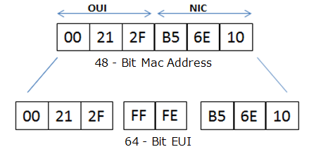
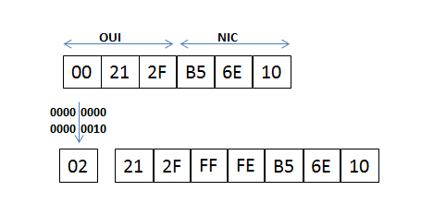
Modified EUI-64
02:00:00:00:00:01
fe80::ff:fe00:1
fe80::221:2fff:feb5:6e10 (Link Local)

Slide 31
Получение префикса сети
RA – router advertisment
маршрутизатор рассылает мультикастно префикс сети.
Хост, имея link local адрес, может получить многоадресную рассылку, и имея префикс, получить global unicast адрес.
fe80::221:2fff:feb5:6e10 (Link Local)+
2001:db8::/64 (Subnet Prefix) - >
2001:db8::221:2fff:feb5:6e10 (получив префикс 2001:db8/64 от роутера)

Slide 32
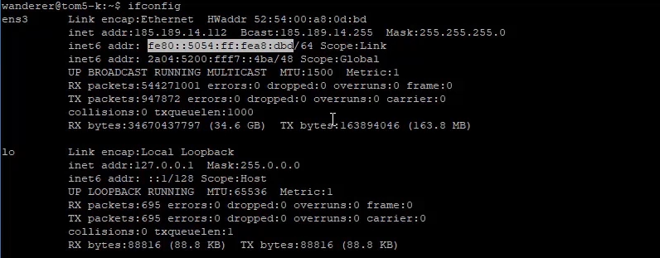
Пример

Slide 33
Получение адреса DNS-сервера
Чтобы получить DNS-сервер используется либо расширение RA RFC 6106 – IPv6 Router Advertisement Options for DNS Configuration
Либо использовать DHCPv6

Slide 34
DHCPv6
В этом примере link-local адрес сервера — fe80::1 и link-local адрес клиента — fe80::5.
1)Клиент DHCPv6 отправляет Solicit с [fe80::5]:546 для [ff02::1:2]:547.
2) Сервер DHCPv6 отвечает Advertise с [fe80::1]:547 для [fe80::2]:546.
3)Клиент DHCPv6 отвечает пакетом Request от [fe80::5]:546 для [ff02::1:2]:547.
4)Сервер DHCPv6 заканчивает работу ответом Reply с [fe80::1]:547 для [fe80::5]:546.

Slide 35
Безопасность IID
Способы получить IID не раскрывающие MAC
RFC 4941 – Privacy Extensions for Stateless Address Autoconfiguration in IPv6
RFC 7217 A Method for Generating Semantically Opaque Interface Identifiers
with IPv6 Stateless Address Autoconfiguration (SLAAC)

Slide 36
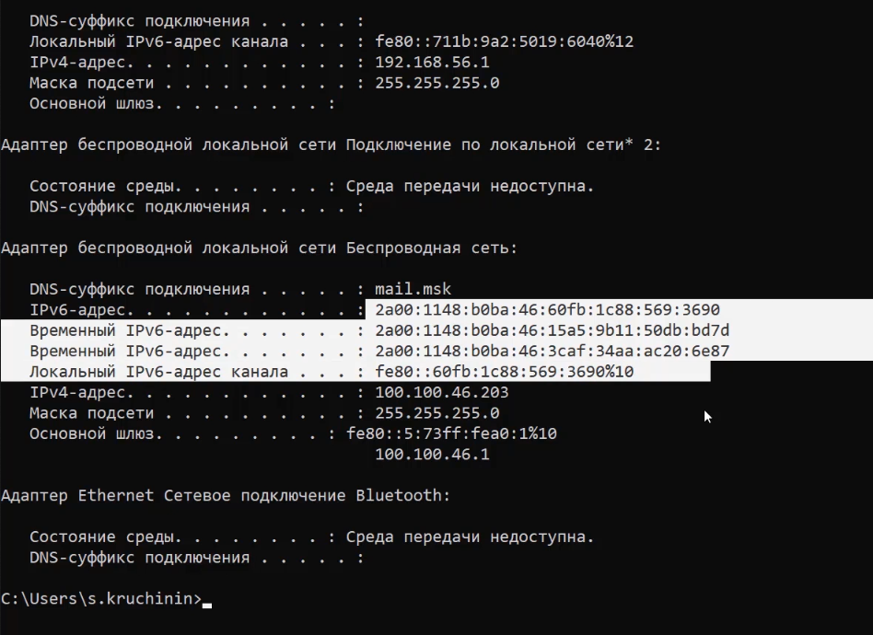
Примеры временных IPv6 адресов

Slide 37
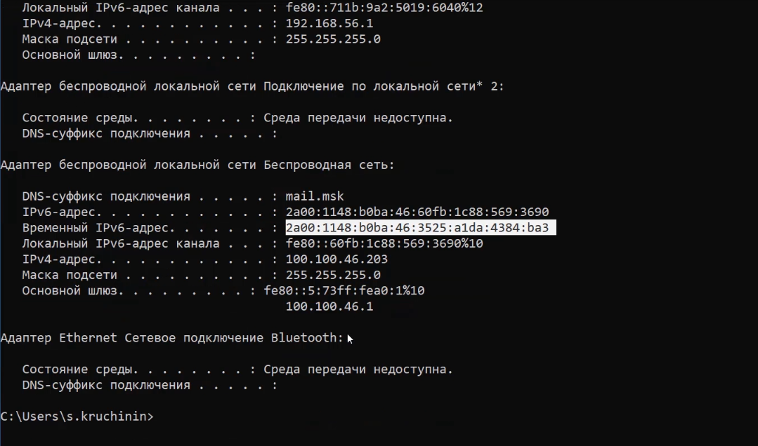
Временные IPv6 адреса изменились

Slide 38
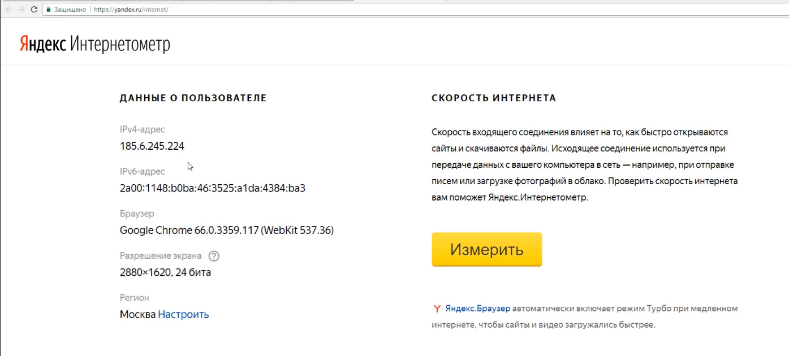
Видимость IPv6 адреса в Интернете

